Slide 1
VS+OpenCV 环境配置
数字视频技术及应用

Slide 2
VS2015+OpenCV3.4.3 VS2017+OpenCV3.4.3

Slide 3
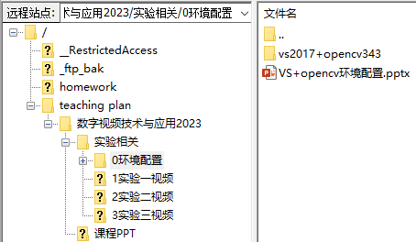
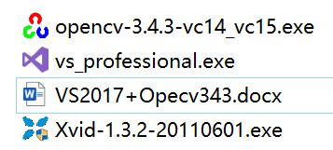
1. 获取opencv-3.4.3.exe
1.官网：
https://opencv.org/releases.html
2.FTP：
ftp://211.71.149.149

Slide 4
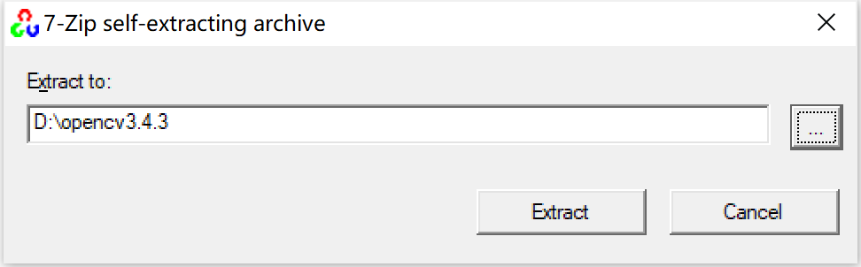
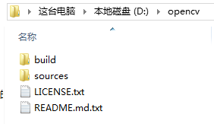
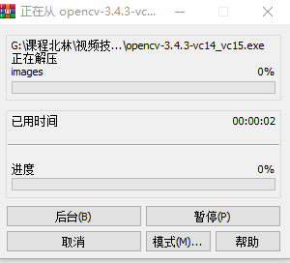
2. 解压或者双击opencv-3.4.3.exe
opencv路径：
D:\opencv

Slide 5
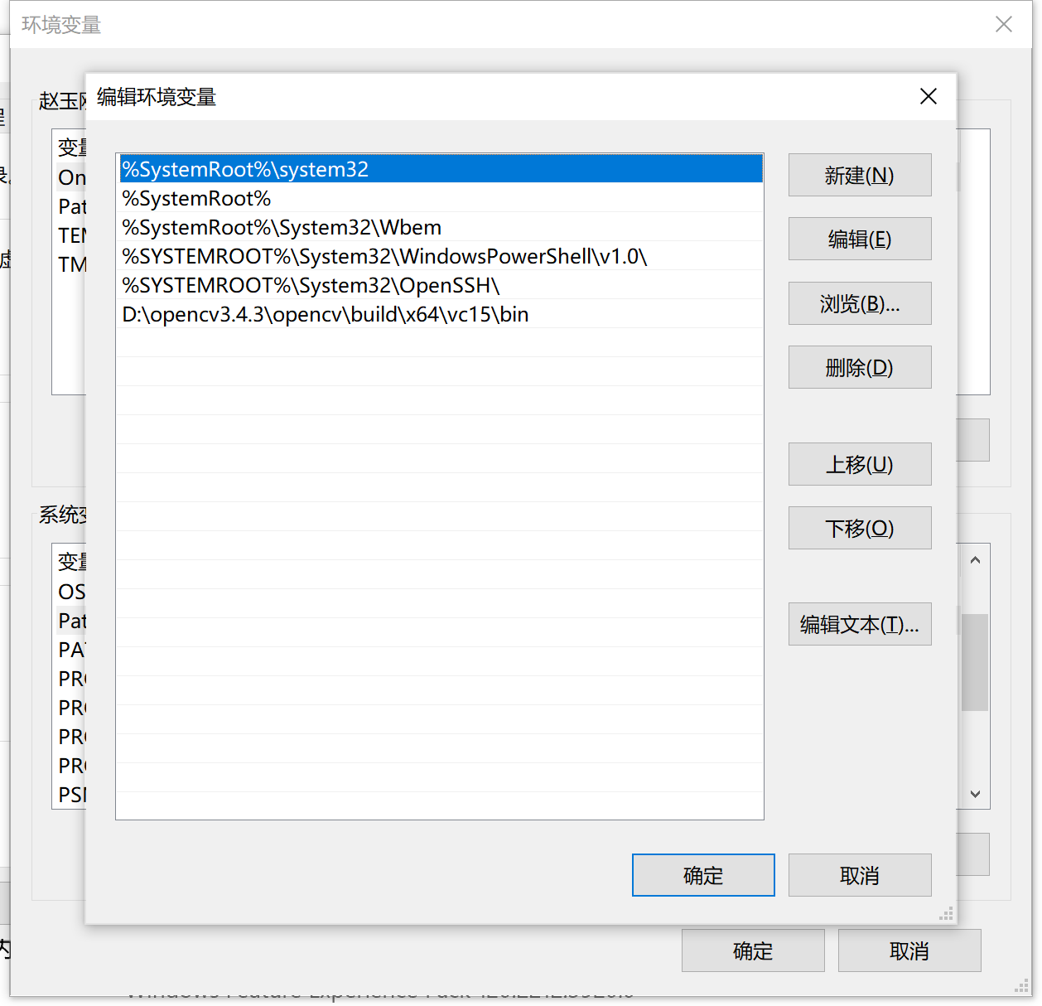
3. 配置环境变量
计算机→属性→高级系统设置→环境变量
“系统变量”中的“Path”中添加OpenCV的bin路径
D:\opencv3.4.3\build\x64\vc15\bin
注：VS2015+OpenCV中，“vc15改为“vc14”
编译器版本 Visual Studio版本
vc9 VS 2008
vc10 VS 2010
vc11 VS 2012
vc12 VS 2013
vc14 VS 2015 vc15 VS 2017
设置完以后记得重启电脑

Slide 6
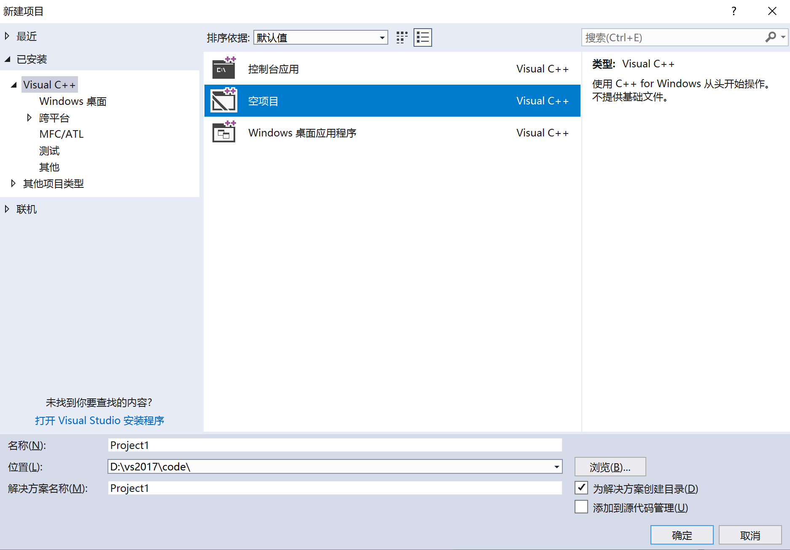
4. VS中新建空项目

Slide 7
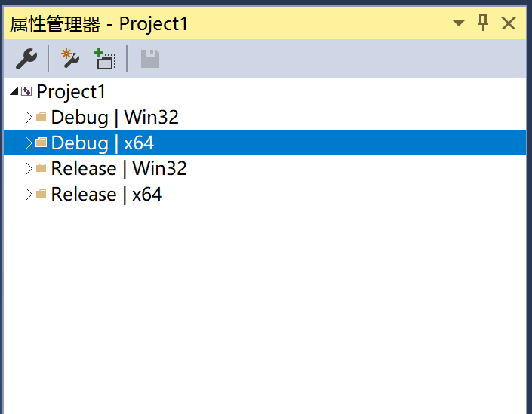

5. 新建属性表
视图→其他窗口→属性管理器
右键Debug|x64，选择属性
进行配置

Slide 8
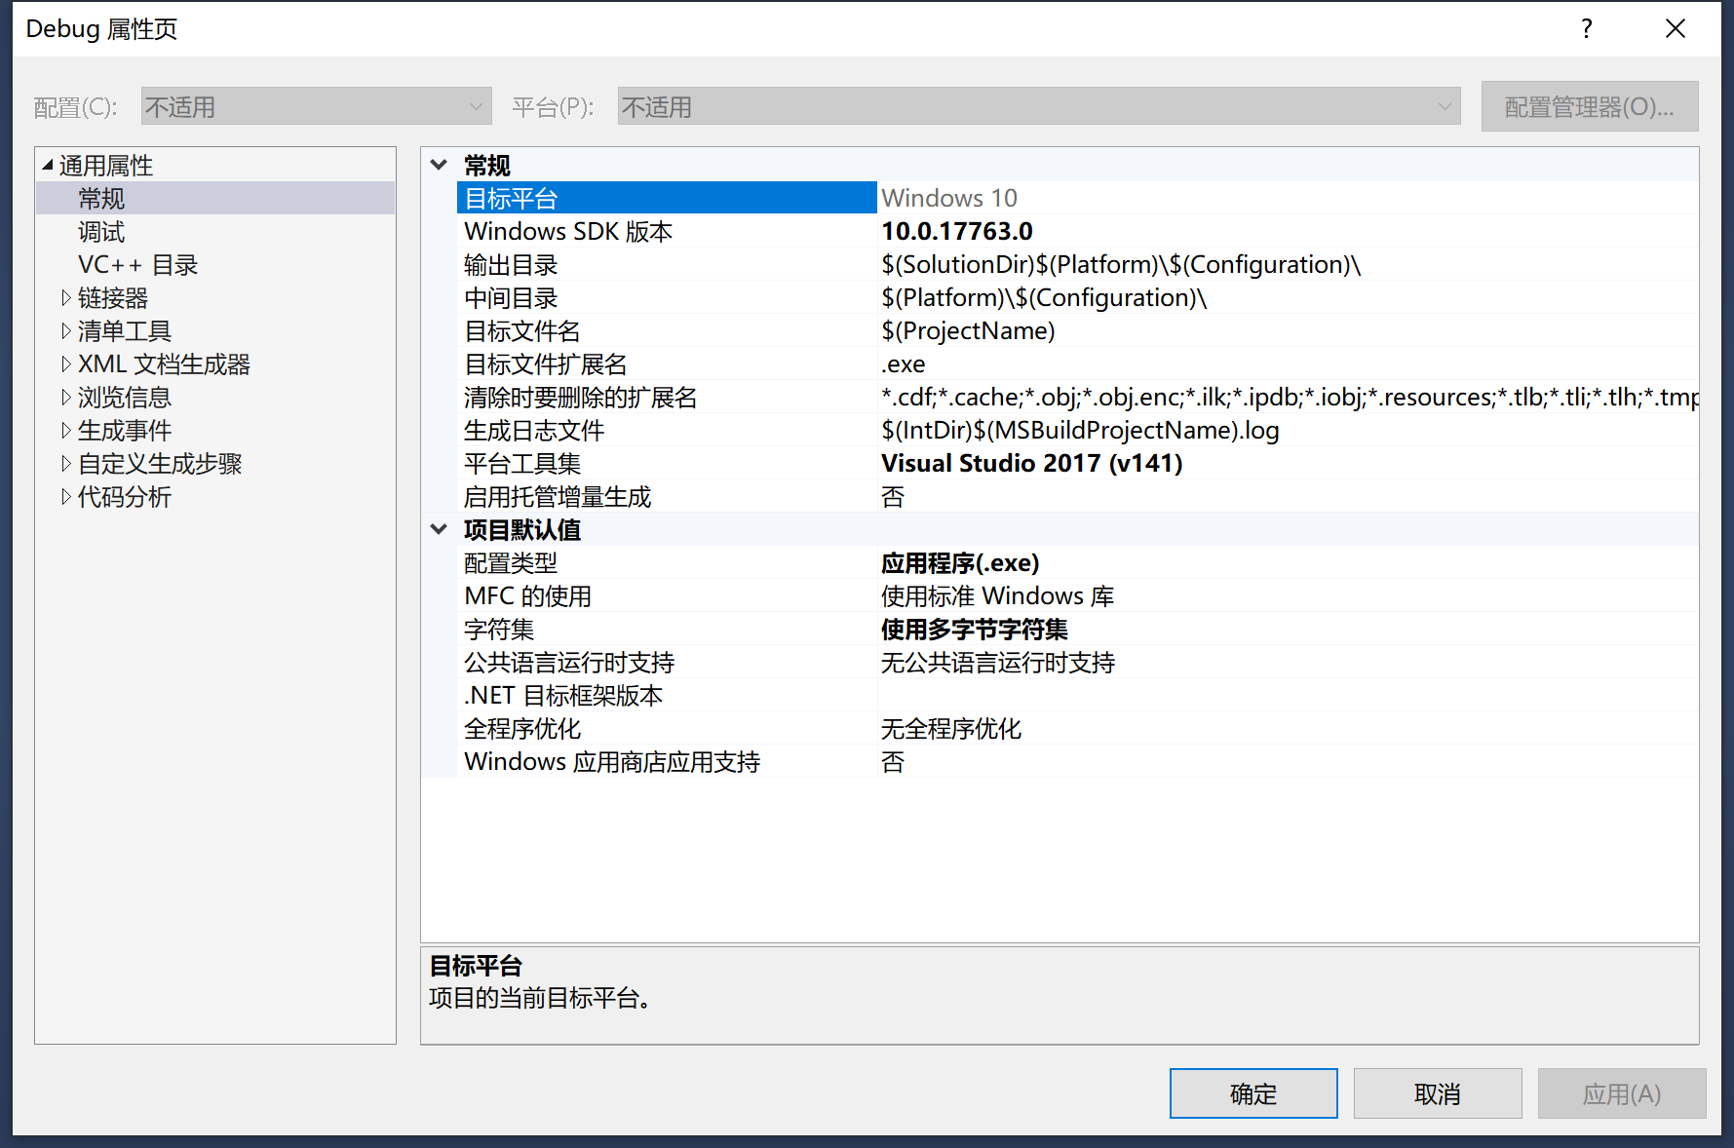
6. 配置属性表
右击 “属性“

Slide 9
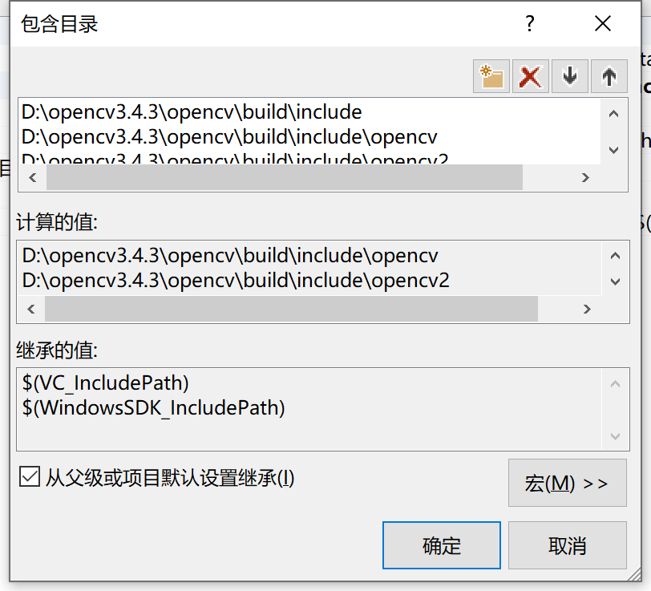
6. 配置属性表
1、VC++目录>包含目录
D:\opencv3.4.3\opencv\build\include
D:\opencv3.4.3\opencv\build\include\opencv
D:\opencv3.4.3\opencv\build\include\opencv2

Slide 10
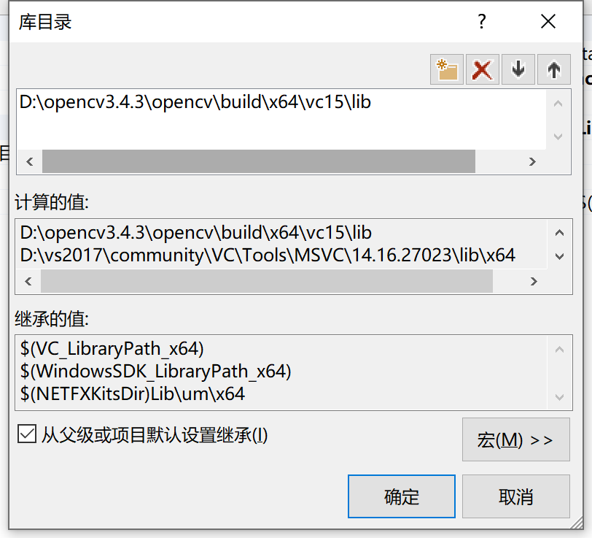
6. 配置属性表
2、VC++目录>库目录
D:\opencv3.4.3\opencv\build\x64\vc15\lib
注：VS2015+OpenCV中，“vc15改为“vc14”

Slide 11
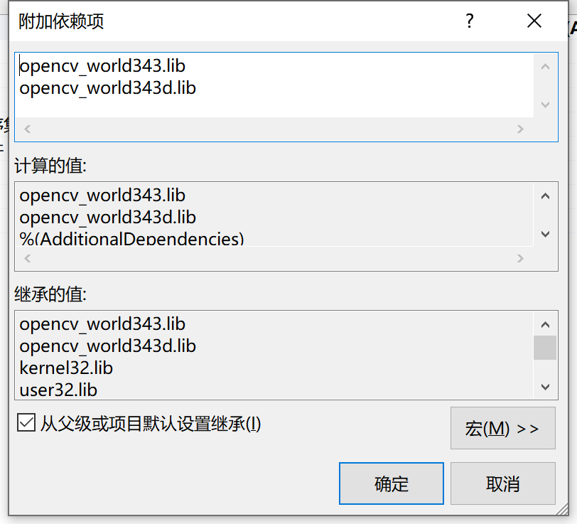
6. 配置属性表
3、链接器 配置：
链接器–>输入–>附加依赖项
opencv_world343.lib
opencv_world343d.lib

Slide 12

6. 配置属性表
把本地调试器左边的debug换成x64.

Slide 13
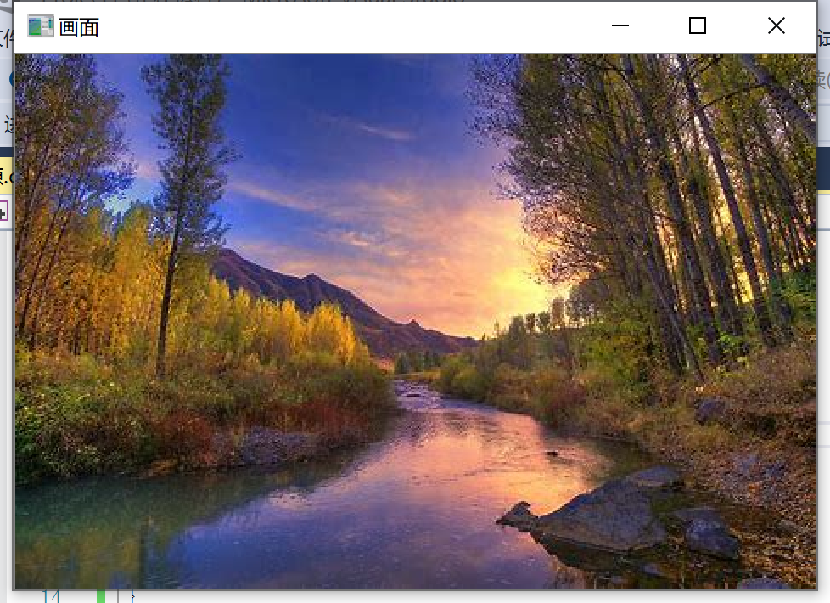
7. 测试 — 打开图像
for OpenCV3.4.3
#include "stdio.h"
#include <iostream>
#include <opencv2/core/core.hpp>
#include <opencv2/highgui/highgui.hpp>
using namespace cv;
int main()
{
Mat img = imread("D:\\test.jpg");
namedWindow("画面");
imshow("画面", img);
waitKey(6000);
}

